Slide 1


Интеллектуальная
игра брейн-ринг

Slide 2
1 этап конкурса
Вопрос: Многие сравнивают коррупцию с болячкой. У каждой болячки есть свои причины, которые нужно лечить. Каковы же причины коррупции?
Задание: В течение 3-х минут написать на листе причины коррупции. Одна причина - 1 балл. Чья команда напишет больше причин, та команда зарабатывает большее количество баллов.

Slide 3
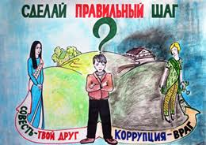
2 этап конкурса
Задание: Разгадать слова в течение
3 минут, дать объяснения понятиям.
1 команда -
тажшан,
кавтзя
2команда -
ствотельгамовы,
кетрэ

Slide 4
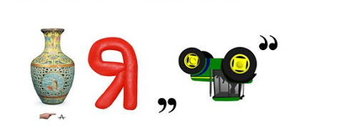
3 этап конкурса
«Разгадайте ребус»

Slide 5
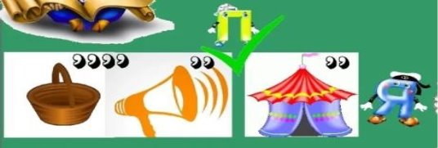

Slide 6
4 этап конкурса
«Найди правильное соответствие».
Термины и понятия | Определения
1) взятка | А) Приобретение права на чужое имущество путем обмана или злоупотребления доверием
2) вымогательство | Б) Форма вымогательства, нарочитое затягивание рассмотрения дела с целью получения взятки
3) мошенничество | В) Преступление против собственности, выраженное в требовании передать чужое имущество под угрозой применения насилия или уничтоже­ния, повреждения чужого имущества
4) волокита | Д) Принимаемые должностным лицом материальные ценности за выполнение или невыполнение действия, которое это лицо должно было совершить в силу своего служебного положения

Slide 7
